Slide 1

第9课 记梁任公先生的一次演讲

Slide 2

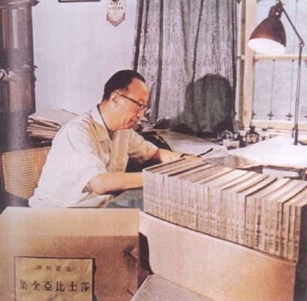
梁实秋（1903─1987）
☆现代著名散文家、文学评论家、 翻译家，祖籍浙江。12岁考入清华学校，20岁与冰心等赴美留学。回国后先后在北京大学等校任教，曾与徐志摩、闻一多创办新月书店，主编《新月》月刊。
☆批评鲁迅生硬翻译外国作品和引 介苏俄的“文艺政策”，主张“文学无阶级”，反对把文学当作政治工具，反对思想统一，要求思想自由。与鲁迅等左翼作家笔战不断。
☆抗战期间曾寓居重庆北碚，1949年去台湾。历任台北师范学
院英语系主任、文学院院长、国立编译馆馆长等职。
☆代表作《雅舍小品》《槐园梦忆》《莎士比亚全集》《英国
文学史》，散文集创造了中国现代散文著作出版的最高纪录。
☆散文小品清丽淡雅，朴实隽永，风趣幽默，别具一格。

Slide 3

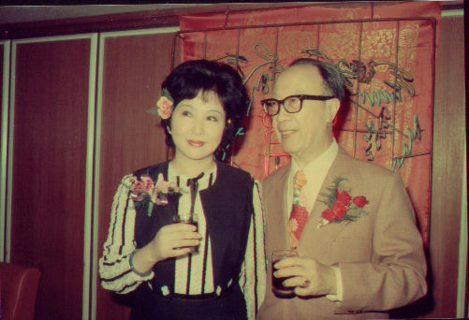
清·秋之恋

Slide 4
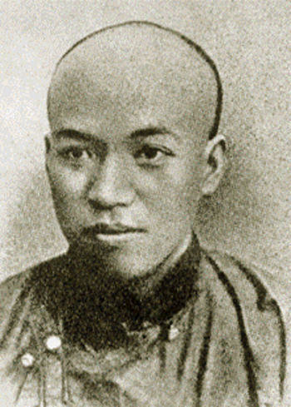
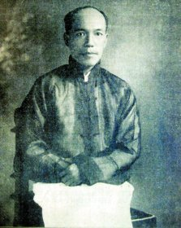
梁启超（1873—1929） ●字卓如，号任公，又称饮冰室主人。广东新会人，12岁考中秀才，17岁考中举人。 ●和老师康有为一起倡导变法维新，并称“康梁”。1895年参与发动有名的“公车上书”。 ● 1896年在上海主编《时务报》，发表《变法通议》，积极鼓吹和推进维新运动。 ● 1898年参与“百日维新”，奉旨督办京师大学堂、译书局。戊戌变法失败后逃亡日本。 ●辛亥革命后，曾出任袁世凯政府司法总长。1916年策动蔡锷组织护国军反袁；后又与段祺瑞合作，出任段政府财政总长。 ●五四时期，反对“打倒孔家店”口号，曾倡导“诗界革命”和“小说界革命”。 ●晚年在清华学校讲学，与王国维、赵元任、陈寅恪合称清华四导师。著述涉及政治、经济、哲学、历史、宗教、艺术、文字音韵学等。被誉为“百科全书式的巨人”。其著作合编为《饮冰室合集》。

Slide 5

1.速读课文，理清结构
第一部分（1）
第二部分（2-9）
第三部分（10）
简述演讲的背景
具体描述演讲的过程和效果
作者对梁启超的评价

Slide 6
2.找出梁启超的演讲给大家留下深刻印象的语句：
① 过去也有不少显宦，以及叱咤风云的人物，莅校讲话。但是他们没有能留下深刻的印象。
② 我记得清清楚楚，在一个风和日丽的下午，高等科楼上大教堂里坐满了听众，随后走进了一位短小精悍秃头顶宽下巴的人物，穿着肥大的长袍，步履稳健，风神潇洒，左右顾盼，光芒四射，这就是梁任公先生。
③ 然后是他的极简短的开场白，一共只有两句，头一句是：“启超没有什么学问——”眼睛向上一翻，轻轻点一下头，“可是也有一点喽！”
④我记得他开头讲一首古诗，《箜篌引》……我在听先生这篇讲演后二十余年……顿时忆起先生讲的这篇古诗。
⑤他掏出手巾拭泪，听讲的人不知有几多也泪下沾襟了。
⑥听过这讲演的人，除了当时所受的感动之外，不少人从此对于中国文学发生了强烈的爱好。
⑦于是我想起了从前的一段经历，笔而记之。

Slide 7
3. 作者为什么对这次演讲印象如此深刻？
演讲特点 性情（旁批）
准备
开场白
神态
声音
内容
表情
动作
预先写好，整齐，美观
认真细致，一丝不苟
独 特
谦逊、自信，富有感染力
生动有趣
幽默、随和的个性
沉着有力，洪亮激亢
自信、沉稳、睿智
旁征博引，丰富有趣
博闻强记、学识丰富
感情丰沛、真情流露， 不矫饰
成为表演、酣畅淋漓
手舞足蹈
自由洒脱、率真的个性

Slide 8
外貌特点 性情（旁批）
身材短小精悍，秃头顶，宽下巴，穿肥大长袍；步履稳健，气质潇洒，眼神犀利，光芒四射。
外在平凡普通，内在稳重、潇洒、自信
总结：
梁任公是一个才华横溢，博闻强记，修养良好，开朗直爽，认真细致，风趣幽默，谦逊而自负，稳健而潇洒的学者形象。

Slide 9
4.作者对梁启超先生的景仰、欣赏、赞美之情是怎样抒发的？
① 直接表达：
A、那时候的青年学子，对梁任公怀着无限
的景仰。
B、先生尝自谓“笔锋常带情感”，其实先生
在言谈讲演之中所带的情感不知要更强
烈多少倍！
C、有学问，有文采，有热心肠的学者，求
之当世能有几人？

Slide 10
② 半直接半含蓄的表达：
A、我很幸运地有机会听到这一篇动人的演讲。
B、他敲头的时候我们屏息以待，他记起来的
时候，我们也跟着他欢喜。
C、除了当时所受的感动之外，不少人从此对
于中国文学发生了强烈的爱好。

Slide 11
③ 完全含蓄的表达：
A、描写外貌，又略有夸饰，着重于表现神
采，展现一个卓越不凡的大家的形象和
风范。表达学生对老师的由衷的赞美之情。
B、“他真是手之舞之足之蹈之，有时掩面，有
时顿足，有时狂笑，有时太息。”纯粹是动
作描写，但读者仍能从中感受到作者的敬佩。
C、标题“记梁任公先生的一次演讲”，以学生的
辈分称呼梁，已是一种尊敬和爱戴。

Slide 12
文章常用的五种表达方式
记叙 描写 说明
客观表达方式
议论
抒情
主观表达方式

Slide 13
合作探究：
1.分析文章前两段的内容及作用。
第1段：简述演讲的一些背景，特别强调不少“显宦”与
“叱咤风云的人”的演讲，都未能给人留下深刻印象。
第2段：介绍梁任公的演讲稿工整、美观，特别强调读
他的演讲稿和听他的演讲相差甚远。
作用：以政治业绩为陪衬，突出其学术上的威望和影响；用“显宦”“叱咤风云的人”的演讲未能给人留下深刻印象，来反衬梁任公先生的演讲不同凡响；以读这篇演讲稿和直接听讲演趣味上的差别，进一步突出强调他的演讲的独特魅力。这两段的侧面烘托，让人在未听其演讲前，既充满好奇和兴趣，又会产生敬佩之情，为下文具体描写演讲的情景作好了铺垫。

Slide 14
2.请大家用现代汉语的语法规范来挑一挑文章中的病句。
①大约在民国十年左右。
（删掉“大约”或“左右”）
②我很幸运地有机会听到这一篇动人的演讲。
（“一篇”改为“一次”）
③不少人对于中国文学发生了强烈的爱好。
（“对于”改为“对”，“发生……爱好”改为“产生……兴趣”）
④他的声音沉着而有力，有时又是宏亮而激亢。
（“宏亮”改为“洪亮”）

Slide 15
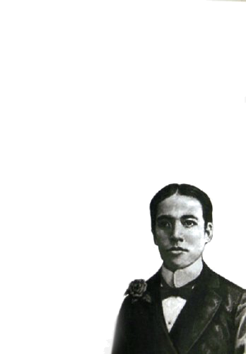
梁任公的特点
才华横溢，博闻强记，修养良好，率性激情，认真细致，风趣幽默，谦逊自负，稳健潇洒。

Slide 16
除了写梁任公的精彩演讲，含蓄的表达了作者的感情外，文中还有哪些句子体现了作者的感情呢？

Slide 17

景仰、欣赏、赞美之情
① 直接表达。
A、那时候的青年学子，对梁任公怀着无限的景仰
B、先生尝自谓“笔锋常带情感”，其实先生在言谈讲演之中所带的情感不知要强烈多少倍。
C、有学问，有文采，有热心肠的学者，求之当世能有几人？
② 半直接半含蓄的表达
A、我很幸运有机会听到这一篇动人的演讲。
B、除了当时所受的感动之外，不少人对此于中国文学发生了强烈的爱好。
③标题“记梁任公先生的一次演讲”，以学生的辈分称呼梁，已是一种尊敬和爱戴。

Slide 18
写作启示
◆正面描写和侧面烘托相结合，突出人物的形象特点。
正面描写：外貌、神态、语言、动作等
侧面描写：作者的感受和评论，以及现场的氛围

Slide 19
小结：
本文通过记述梁任公先生在清华学校的一次演讲，形象生动的刻画了一个才华横溢，博闻强记，修养良好，率性激情，认真细致，风趣幽默，谦逊自负，稳健潇洒的学者，表达了作者对梁任公的欣赏、景仰、赞美之情。

Slide 20
课堂总结
记梁任公先生的一次演讲
正面描写
梁先生的外貌、神态、语言、动作（细节）
有学问、有文采、有热心肠的学者
由衷的敬仰、赞美之情
作者的感受、评论及现场氛围
侧面烘托

Slide 21


